Slide 1
Exposé sur La méthode pmi
Réalisé par : ANAS JNIEH & SAID FAIDI
Filière : SMI
Semestre : S6
Prof : YOUNESS KHOURDIFI

Slide 2
Plan
Introduction
Les objectifs de la méthode PMI
Les certifications de PMI
Les phases d’un projet
Domaines de connaissance
Processus de la méthode PMI
Conclusion

Slide 3
1. Introduction :
1.1-Historique :
La gestion de projet va se structurer dans les années 1960, avec les Etats-Unis qui vont diffuser un modèle et un langage universel de management de projet. C’est à cette période que le PMI ( projet management institut ) est créé au Etats-Unis ( 1969 ) par des chefs de projets en activité aujourd’hui , présente dans plus de 201 pays sur tous les continents.
1.2-Définition de la méthode PMI :
La méthodologie PMI est défendue par l’institut éponyme dont le nom complet est le Projet Management Institute. Cette méthodologie est née du besoin d’uniformiser les pratiques de gestion de projet dans le monde, avec comme support le PMBOK (Project Management Body Of Knowledge).

Slide 4
2. les objectifs de la méthode PMI
Le PMI a plusieurs objectifs dont :
Développer et promouvoir le métier de chef de projet en instaurant un professionnalisme dans le management de projet sur la base : de standards , de certifications et Le promotion d’une éthique professionnelle.
Promouvoir les fondements du management de projet avec un « Corpus des connaissances » et de bonnes pratiques pour gérer les projets avec succès.
Fournir aux membres un forum reconnu de libre échange d’idées, d’applications et de solutions.
Développer des partenariats avec des associations et organismes professionnels pour partager nos connaissances, valoriser le travail collaboratif et les performances.
Collaborer avec les universités et les instituts de formation afin d’encourager un enseignement approprié et le développement de la profession.

Slide 5
3. Les certifications de PMI
PMI propose six certifications en management de projet :
  Certified Associate in Project Management (CAPM)
  Project Management Professional (PMP)
  Program Management Professional (PgMP)
  PMI Agile Certified Practitioner (PMI-ACP)
  PMI Risk Management Professional (PMI-RMP)
  PMI Scheduling Professional (PMI-SP)

Slide 6
4. Les phases d’un projet :
Le cycle de vie d’un projet suit un ensemble de phases que le PMI définie :
Les processus de démarrage :
  Contenue initial défini.
  Ressources financières initiales.
  Les parties prenantes internes et externes sont identifiées.
  Réalisation de la charte de projet.
Les processus de planification :
  Etablir le contenu total de l’effort.
  Définir et affiner les objectifs, et de préciser la suite des actions nécessaires à l’atteinte des objectifs.
  Elaboration du plan de management du projet et les documents du projet qui seront utilisés pour le mener à bien.

Slide 7
4. Les phases d’un projet :
Les processus d’exécution
  Permet d’accomplir le travail défini dans le plan de management du projet pour respecter les spécifications du projet.
  la coordination des personnes et des ressources.
  L’intégration et la conduite des activités du projet.
  Les résultats peuvent nécessiter la mise à jour de la planification ainsi que l’ensemble des documents du projet.
Les processus de surveillance et de maitrise
  suivre, de revoir et de réguler l’avancement et la performance du projet.
  Identifier les parties dans lesquelles des modifications du plan s’avèrent nécessaires.
  Entreprendre les modifications correspondantes.

Slide 8
4. Les phases d’un projet :
Les processus de clôture
  Finaliser toutes les activités pour tous les groupes de processus.
  Clôture formelle du projet.
  Clôture avec le commanditaire.
  Capitaliser les connaissances.

Slide 9
5. Les domaines de connaissance d’un projet :
Management de l’intégration du projet :
  permettent d’identifier, de définir, de combiner, d’unifier et de coordonner les différents processus et activités de management de projet.
Management du contenu du projet :
  Permet d’assurer que tout le travail requis par le projet, et seul le travail requis, est effectué pour achever le projet avec succès.
  Le management du contenu du projet porte essentiellement sur la définition et la maîtrise de ce qui est inclus et ce qui est exclu du projet.

Slide 10
5. Les domaines de connaissance d’un projet :
Management des délais du projet
  Gérer l’achèvement du projet dans le temps voulu.
Management du coût du projet
  Le management des coûts du projet comprend les processus relatifs à l’estimation, à l’établissement du budget et à la maîtrise des coûts dans le but d’achever le projet en restant dans le budget approuvé.

Slide 11
5. Les domaines de connaissance d’un projet :
Management de la qualité
  Le management de la qualité du projet comprend les processus et les activités de l’entreprise réalisatrice déterminent la politique qualité, les objectifs et les responsabilités en matière de qualité, afin que le projet réponde aux besoins pour lesquels il a été entrepris.
Management des ressources humaines
  Le management des ressources humaines du projet comprend les processus d’organisation, de management et de direction de l’équipe de projet. L’équipe de projet est constituée de personnes ayant des rôles et des responsabilités qui leur ont été attribués pour mener le projet à son terme.

Slide 12
5. Les domaines de connaissance d’un projet :
Management de la communication du projet
  Le management des communications du projet comprend les processus requis pour assurer, en temps voulu et de façon appropriée, la création, la collecte, la diffusion, le stockage, la récupération et le traitement final des informations du projet.
Management des risques du projet
  C’est la planification du management des risques, leur identification, leur analyse, la planification des réponses aux risques, ainsi que leur surveillance et maîtrise dans le cadre du projet.

Slide 13
5. Les domaines de connaissance d’un projet :
Management de l’approvisionnement du projet:
  Les processus d’achat ou d’acquisition des produits, services ou résultats nécessaires et externes à l’équipe de projet.
  Les processus de management du contrat et de maîtrise des modifications requis pour développer et gérer des contrats ou des bons de commande.
  La gestion de tout contrat établi par une organisation externe (l’acheteur) qui acquiert le projet de l’entreprise réalisatrice (le vendeur), ainsi que la gestion des obligations contractuelles attribuées à l’équipe de projet par le contrat.

Slide 14
5. Les domaines de connaissance d’un projet :
Gestion des parties prenantes du projet :
Il s'agit de l'ensemble des personnes et des organisations qui ont quelque chose à voir avec le projet. Soit elles sont directement impliquées dans la conduite des opérations, soit elles sont impactées par la problématique de départ, par le choix ou la mise en œuvre des solutions. Certaines parties prenantes peuvent exercer une influence à différents niveaux.

Slide 15
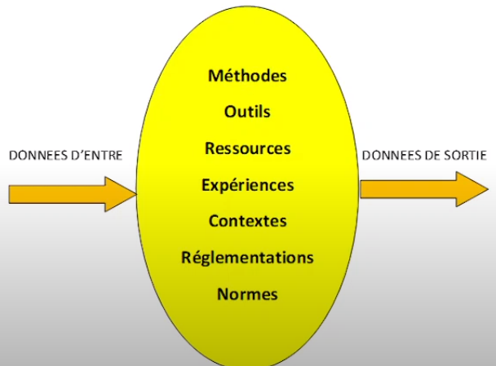
6. Les processus de la méthode PMI :
Généralités sur les processus :
Les processus sont des méthodes qui à partir de données d’entrées, et d’outils, permettent d’obtenir des données en sortie (un livrable, un résultat, un document …).

Slide 16
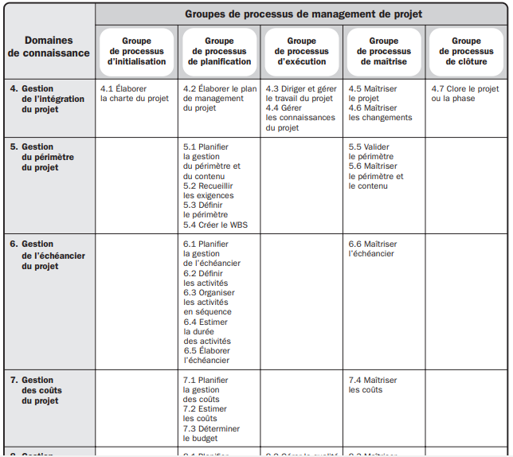
-Synthèse matricielle des processus de la méthode PMI :
La méthodologie repose sur 42 processus dans 10 domaines de connaissances repartie en 5 phases :

Slide 17
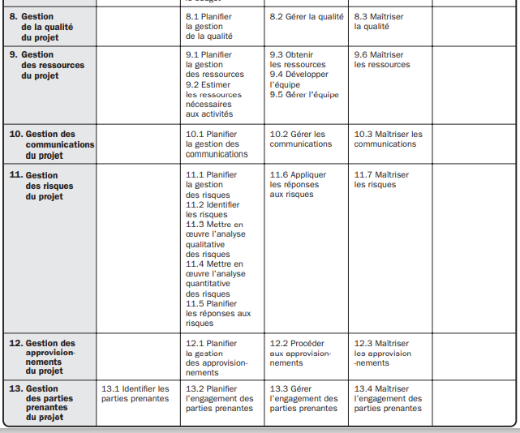
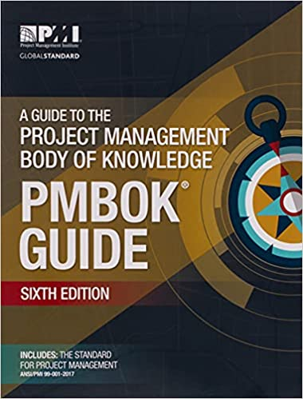
PMBOK© 6ème édition

Slide 18
7.Conclusion :
PMI est aujourd’hui la méthodologie la plus utilisée dans le monde de par sa généricité, et sa couverture large des bonnes pratiques de la gestion de projets.

Slide 19
Ressources
www.pmi.org consulté le 04/04/2022 à 20:17
www.wikipedia.org consulté le 05/04/2022 à 15:47
Document guide PMBOK consulté le 06/04/2022 à 10:23
https://myhelpproject.wordpress.com/consulté le 09/04/2022 à 23:30

Slide 20
Fin
Merci pour votre attention.

